Slide 1
ČESKÁ ZEMĚDĚLSKÁ UNIVERZITA V PRAZE PROVOZNĚ EKONOMICKÁ FAKULTA KATEDRA HUMANITNÍCH VĚD SYSTÉM SOCIÁLNÍCH DÁVEK A REGIONÁLNÍ DISPARITY 2015 Bc. Richard Patlejch
DIPLOMOVÁ PRÁCE

Slide 2
CÍL PRÁCE A METODIKA
Základním východiskem práce je propojení dvou veřejných politik- sociální politiky s regionální politikou.
Hlavním cílem této diplomové práce je zmapovat a zhodnotit distribuci dávek státní sociální podpory z hlediska kvantitativního (objemu dávek) a kvalitativního (struktury dávek) v jednotlivých okresech (LAU1) Středočeského kraje s možnou souvislostí s vlivem regionálních disparit na kvantitu a kvalitu vymezeného dávkového systému
Hodnocení je provedeno na základě komparace skupin regionů vykazujících podobné sociálně-ekonomické charakteristiky, výsledky analýz doplňuje expertní zhodnocení efektivnosti systému dávek státní sociální podpory.

Slide 3
SOCIÁLNÍ STÁT -WELFARE STATE
Sociální stát = kompenzace jednostranné existenční závislosti jedince na trhu práce; vznikl jako reakce společnosti na společenské důsledky procesu industrializace = urbanizace, populační růst, demograficko-sociální změny; základním kritériem typologií je různé uspořádání vztahu mezi státem, trhem a rodinou:
Redistributivní – rozsáhlé přerozdělování prostředků, dominantní role státu ( Skandidávie)
Reziduální – opak redistributivního, stát pomáhá až když selže rodina a trh, flat rate USA, GB
Pracovně výkonnostní – výše pomoci se odvíjí od výkonu (odvedené práce jedince SRN, AUT),pravomoce děleny mezi stát a nestátní subjekty, korporace
(jižní – rudimentární) – silná role rozvětvené rodiny, soužití generací

Slide 4
SOCIÁLNÍ POLITIKA
Cílem sociální politiky je čelit sociálním a ekonomickým ohrožením, s nimiž se lidé v průběhu svého života setkávají, a zároveň má sociální politika za úkol vytvářet příznivé podmínky pro rozvoj jednotlivců a sociálních skupin
Princip sociální spravedlnosti – každému stejně (v praxi obtížně použitelné), každému podle jeho potřeb, každému podle jeho zásluh
Princip sociální solidarity – vertikální (mezigenerační), horizontální (zaměstnaní/nezaměstnaní, zdraví/nemocní)
Princip subsidiarity – každý by se měl pokusit nejdříve pomoci sám sobě-rodina-stát-výchova ke spoluodpovědnosti!!!
Princip participace – podílení se na tvorbě opatření, jichž jsme příjemci
Funkce a nástroje sociální politiky – ochranná, redistributivní, homogenizační, stimulační, preventivní

Slide 5
DÁVKY SSP
2011 v souvislosti s přijetím zákona č. 73/2011 Sb., vzniká centralizovaný Úřad práce ČR, struktura GŘ-KrP (JVM)-KoP, 2012 centralizace dávek
dávky SSP testované: přídavek na dítě(PND), příspěvek na bydlení(PNB), porodné(POR)
netestované univerzálně poskytované dávky: rodičovský příspěvek(ROP), pohřebné(POH)

Slide 6
REGIONÁLNÍ DISPARITY
sociálně prostorové nerovnosti mezi regiony-ekonomické, fyzické, enviromentální
komplexní model klasifikace regionů (kruhový model) -vzdálenosti od města symbolizujícího ekonomické centrum, sociálně-ekonomická závislost(nezávislosti) na jádru, předpoklady rozvoje vzdálenějších regionů;
zónování - zóna I (jádro), zóna II (předměstí), zóna III (území produktivní či částečně závislá na jádru), zóna IV (periferie)

Slide 7
STŘEDOČESKÝ KRAJ
je velikostí, počtem obcí i obyvatel je největším krajem ČR, rozloha (11 015 km2) zabírá téměř 14 % území ČR a je přibližně dvakrát větší než je průměrná rozloha kraje v České republice, dělí se na 12 okresů s 10 okresními městy
rozvinutá zemědělská (SV oblasti) a průmyslová výroba (automobilový průmysl); útlum těžby nerostných surovin s problematickou restrukturalizací (Kladno, Příbram)
registrovaná nezaměstnanost ve Středočeském kraji je dlouhodobě jedna z nejnižších v republice, uvnitř kraje však existují výrazné rozdíly v nezaměstnanosti

Slide 8
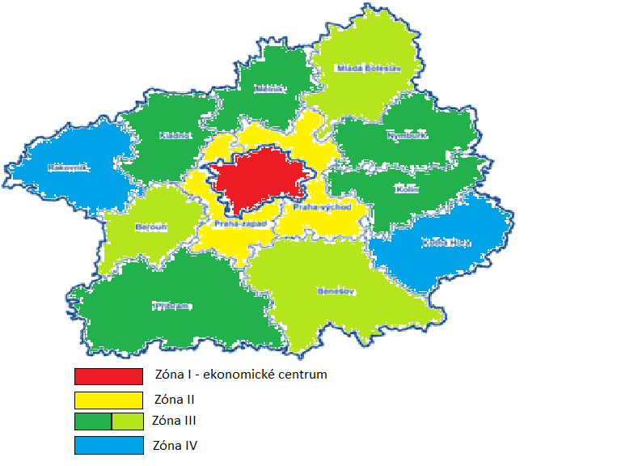
STŘEDOČESKÝ KRAJ - ZÓNY

Slide 9
CELKOVÝ OBJEM DÁVEK SSP VYPLACENÝ ZA R. 2013 V KOMPARACI S OBJEMEM RELEVANTNÍCH DÁVKOVÝCH SYSTÉMŮ ÚP ČR
Zóna II
Zóna IV

Slide 10
CELKOVÝ OBJEM DÁVEK SSP VYPLACENÝ ZA R. 2013 V KOMPARACI S OBJEMEM RELEVANTNÍCH DÁVKOVÝCH SYSTÉMŮ ÚP ČR V ZÓNĚ III

Slide 11
CELKOVÝ FINANČNÍ OBJEM DÁVEK SSP V JEDNOTLIVÝCH OKRESECH (2013)

Slide 12
POČTY DÁVEK SSP V JEDNOTLIVÝCH OKRESECH (2013)

Slide 13
CELKOVÝ OBJEM FINANČNÍCH PROSTŘEDKŮ ZA JEDNOTLIVÉ DÁVKY SSP (2013)

Slide 14
ZÁVĚR A DOPORUČENÍ
finančně nejnákladnější systém
celkový objem vyplacených dávek SSP-okresy pod vlivem ekonomického centra
počty jednotlivých dávek SSP-v regionech s vysokým podílem nezaměstnaných osob, převažují dávky vypočítávané na základě příjmu žadatele,
objem finančních prostředků vynaložených na jednotlivé dávky SSP ve všech okresech Středočeského kraje nejvíce vyplaceno formou univerzálně poskytovaného rodičovského příspěvku, nejvíce v okresech pod vlivem Prahy jako ekonomického centra a v okrese s nejvyšším počtem obyvatel.
nedostatky dle expertního hodnocení-porušuje princip sociální spravedlnosti, zneužitelnost dosud neřešená poskytovatelem
Doporučení:
zavedení systému kontrol - spočívajících v sociálním šetření prováděném v místě bydliště žadatele, které poskytne zpětnou vazbu o jeho skutečné sociálně – ekonomické situaci s cílem větší adresnosti dávek a souvisejících úspor prostředků státního rozpočtu
testování příjmu rodiny - i u dosud univerzálně poskytovaného rodičovského příspěvku jako vůbec nejnákladnější a nejžádanější dávky SSP včetně zohlednění potřebnosti a zásluhovosti

